Slide 1

Quelle parole, claire et cohérente avec nos valeurs, tenir si l’aide active à mourir venait à être légalisée ? Restons mobilisés !!!
Mercredi 21 et jeudi 22 janvier 2026
95, rue de Sèvres – 75006 PARIS

Slide 2
Introduction
Jean-René BERTHELEMY : président

Slide 3


Temps spirituel

Slide 4
Programme mercredi matin
10 h 15 :
Si la loi change… comment anticiper pour s’y préparer dans nos institutions ?
Isabelle LESAGE (Présidente), et Emmanuelle QUILLET (Directrice) :
Maison Médicale Jeanne Garnier
11 h 00 : Pause
11 h 15 :
Témoignage des Petites Sœurs des Pauvres sur ce qu’elles vivent en Belgique
11 h 45 : Temps d’échange
12 h 30 : Déjeuner

Slide 5
Programme mercredi après-midi
14 h 00 :
Que dit, (et ne dit pas), le texte voté à l’Assemblée Nationale le 27 mai dernier ? Pourrions-nous nous opposer à la mise en œuvre des dispositions qu’il contient ? Quelles conséquences ? Si le choix est fait de « vivre avec » quelles conséquences ?
15 h 00 : Echanges et discussion avec Erwan Le MORHEDEC et les Petites Sœurs des Pauvres
15 h 30 : Pause
15 h 45 :
Avec Emmanuel HIRSCH : vers un « hiver de l’éthique » ? Entretien.

Slide 6
Programme mercredi après-midi
16 h 45 :
Mgr Hervé GOSSELIN, Evêque d’Angoulême, représentant la CEF :
Etat de la réflexion de la CEF - Perspectives d’action.
Recommandations de la CEF, notamment du point de vue sacramentel
17 h 30 : Echange avec Mgr Hervé GOSSELIN et Emmanuel HIRSCH
17 h 45 :
Restons mobilisés : Travail sur l’initiative « Coalitio » avec François-Xavier LEJEUNE (Association Notre Dame de Bon Secours)
18 h 15 : Messe à la chapelle et fin de la première journée

Slide 7
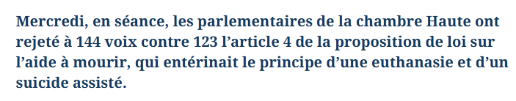
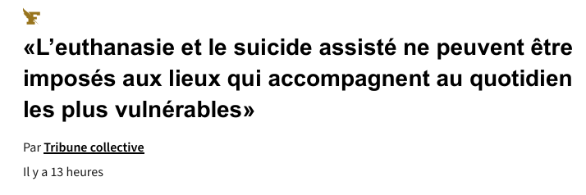
BREAKING NEWS

Slide 8
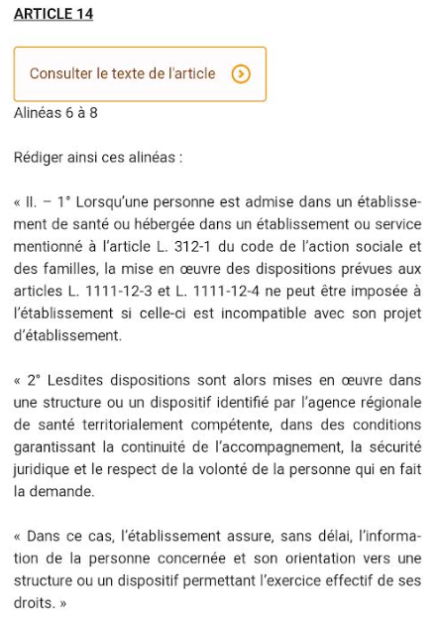
BREAKING NEWS

Slide 9
Programme jeudi matin
Article 4
La section 2 bis du chapitre Ier du titre Ier du livre Ier de la première partie du code de la santé publique, telle qu’elle résulte de l’article 2 de la présente loi, est complétée par une sous-section 2 ainsi rédigée :
« Sous-section 2 « Conditions d’accès
« Art. L. 1111-12-2. – Pour accéder à l’aide à mourir, une personne doit répondre à toutes les conditions suivantes :
« 1° Être âgée d’au moins dix-huit ans ;
« 2° Être de nationalité française ou résider de façon stable et régulière en France ;
« 3° Être atteinte d’une affection grave et incurable, quelle qu’en soit la cause, qui engage le pronostic vital, en phase avancée, caractérisée par l’entrée dans un processus irréversible marqué par l’aggravation de l’état de santé de la personne malade qui affecte sa qualité de vie, ou en phase terminale ;
« 4° Présenter une souffrance physique ou psychologique constante liée à cette affection, qui est soit réfractaire aux traitements, soit insupportable selon la personne lorsque celle-ci a choisi de ne pas recevoir ou d’arrêter de recevoir un traitement. Une souffrance psychologique seule ne peut en aucun cas permettre de bénéficier de l’aide à mourir ;
« 5° Être apte à manifester sa volonté de façon libre et éclairée. »

Slide 10
Programme jeudi matin
09 h 00 : Temps de prière
09 h 15 : Ce que nous avons entendu hier
De la part d’Isabelle et Emmanuelle
De la part de Sr Régine
De la part D’Erwan Le Morhedec
De la part d’Emmanuel Hirsch
De la part de Mgr Gosselin et Yann Le Lay

Slide 11
A Jeanne Garnier
Temps de parole donné aux équipes
Pour que chacun s’approprie ses propres convictions
En veillant à la qualité de l’information aux patients
En veillant au recrutement des médecins
En s’inquiétant de la confusion introduite par le Sénat et en confirmant que des soins palliatifs « bien faits » font grandement diminuer le recours à la sédation profonde et continue

Slide 12
Sr Régine
L’application de la loi en Belgique est assez « souple »
Cette réalité permet de continuer à « être ce que nous sommes »
Nous ne ferons pas, nous ne laisserons pas faire, euthanasie et soins palliatifs dans nos établissements
Cette position nous oblige à une grande cohérence, à une grande qualité dans notre accompagnement
La présence de Sœurs dans les établissements incarne ce choix

Slide 13
Erwan Le Morhedec
Souligne les incohérences d’un texte qui dit tout et son contraire
Souligne que le Sénat ne le modifie qu’à la marge, et pas toujours de façon claire
Souligne que la « résistance » est une voie pour nous, sachant que le chemin sera long et complexe. Il faudra peut-être d’abord accepter d’être poursuivis
Le combat n’est pas terminé… L’opinion a évolué depuis mai 2025…

Slide 14
Emmanuel HIRSCH
Nous sommes entrés depuis des années dans un hiver de l’éthique
Comment des responsables politiques peuvent-ils voter de tels textes ???
Nous avons, nous, une responsabilité majeure
Restons ce que nous sommes, défendons nos convictions
Mettons en lumière notre patrimoine
Continuons le combat
Les mentalités évoluent sur le sujet
Exerçons-nous au discernement éthique
Nous sommes l’avenir, pas le passé

Slide 15
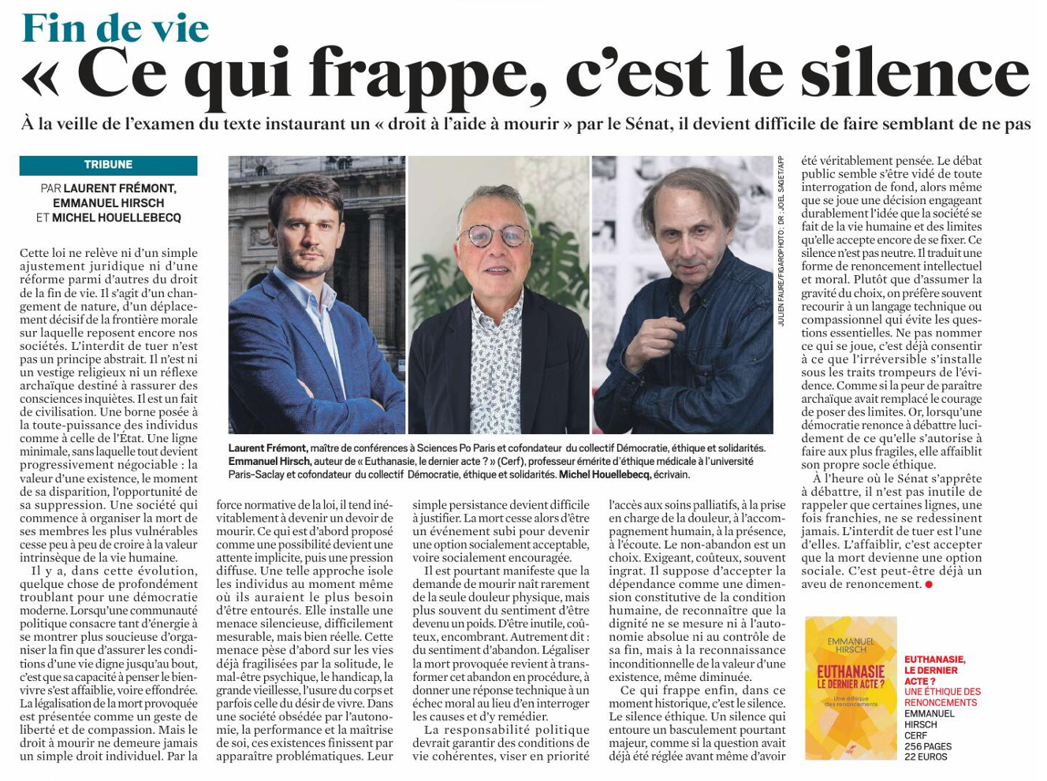

Slide 16
Mgr Gosselin et Yann Le Lay
Continuons le combat, dans la joie et la détermination
Les évêques s’engagent, invitent, suscitent
Ayons le courage de la fidélité à ce que nous sommes
Soyons présents à la faiblesse, à la vulnérabilité, à ceux qui ne comptent pas
Dénonçons des logiques économiques non avouées
Continuons à échanger entre nous, à travailler les arguments

Slide 17
Programme jeudi matin
09 h 00 : Temps de prière
09 h 15 : Paroles d’acteurs :
Où en sommes-nous ? Que faisons-nous aujourd’hui avant la légalisation de la mort provoquée ?
Quelles actions mettons-nous en place ?
Quelles actions, quelles réflexions dans le travail avec les équipes, dans la construction et la diffusion des positions du CA ?
Dans d’éventuelles initiatives, dans les questionnements, dans l’amélioration de la qualité de notre accompagnement pour éviter les demandes ?
Quels questionnements en interne, dans la réflexion des CA ?

Slide 18
Programme jeudi après-midi
14 h 00 : En ateliers :
Que retenir comme éventuelles positions communes proposées aux adhérents de la FNISASIC ?
Que nous manque-t-il pour aller plus loin ?
14 h 45 : Table ronde:
15 h 30 : Conclusions et fin de la session.
Intervention de la SFAP :
à préciser

Slide 19
Merci et à bientôt
Rendez-vous à l’AG
Mercredi 27 mai
Maison de La Salle
78 A rue de Sèvres 75007

